Slide 1
Mengingat kembali
BASIC JUNIOR WEB DEV

Slide 2
PEMBAHASAN
Mengimplementasikan User Interface
Menerapkan Perintah Eksekusi Bahasa Pemrograman Berbasis Teks, Grafik, dan Multimedia
Menulis Kode dengan Prinsip Sesuai Guidelines dan Best Practices
Mengimplementasikan Pemrograman Terstruktur
Menggunakan Library atau Komponen Pre-existing

Slide 3

Mengimplementasikan User Interface
Mengimplementasikan user interface (UI) merujuk pada proses menerapkan desain antarmuka pengguna ke dalam sebuah aplikasi atau sistem. Ini melibatkan mengubah desain yang telah dibuat menjadi sebuah produk yang dapat digunakan secara nyata oleh pengguna. Beberapa langkah umum dalam mengimplementasikan UI meliputi :
Memahami Desain UI
Pemrograman
Responsif dan Interaktif
Testing
Iterasi dan Perbaikan

Slide 4
Tahapan Tugas
Point 1
Point 3
Buat halaman HTML dasar untuk antarmuka utama website sekolah
Buat halaman-halaman berikut:
○ Beranda (Home)
○ Tentang Kami (About Us)
○ Kegiatan (Activities)
○ Berita (News)
○ Kontak (Contact)
Point 2
Gunakan CSS untuk membuat tampilan yang responsif dan menarik.
Point 4
Tampilkan informasi sekolah, kegiatan, dan berita dalam bentuk kartu atau daftar

Slide 5
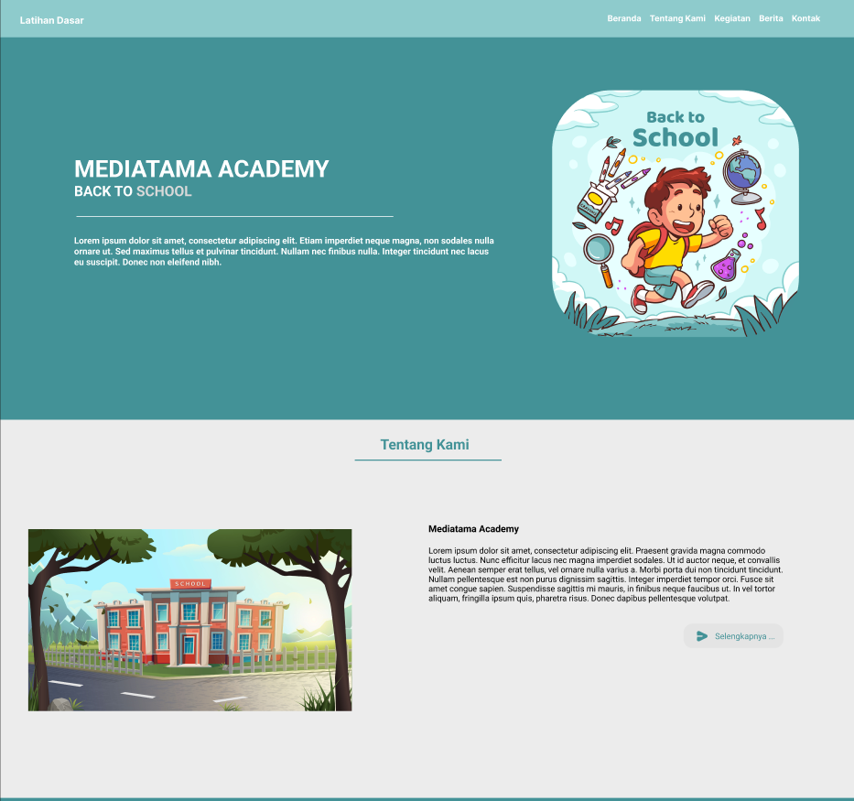
Mockup
Atau bisa dilihat versi lengkap di link berikut :
https://www.figma.com/design/uDlrraWj39FhpiZdq1NGpg/Untitled?node-id=1-2&t=zLsS2Z11pqJAwtaK-1

Slide 6
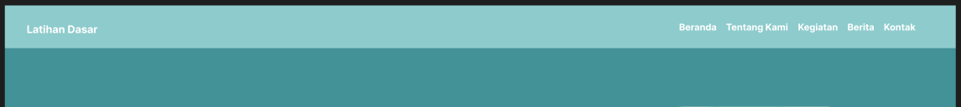
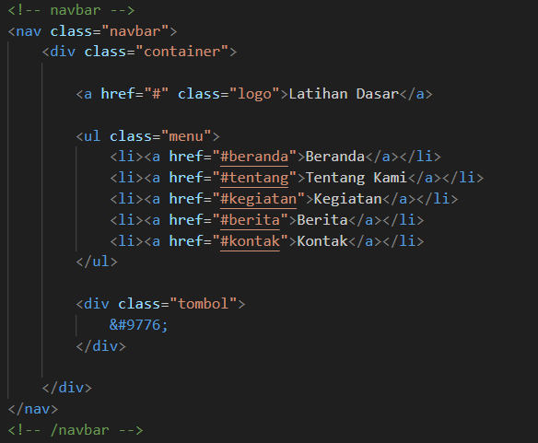
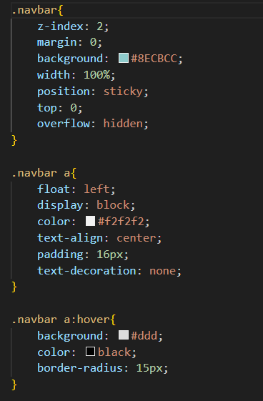
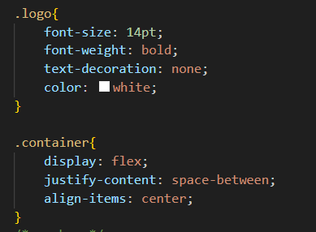
Component Navbar

Slide 7
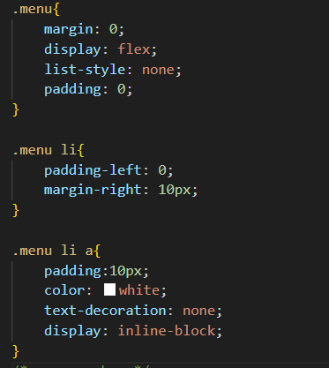
Component Navbar Bagian Menu

Slide 8
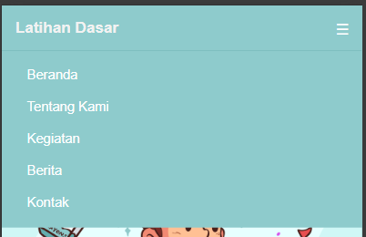

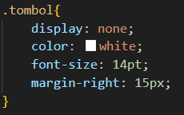
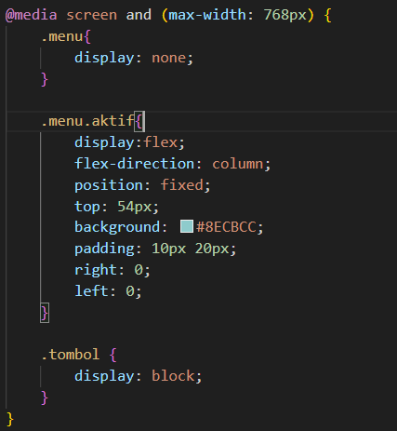
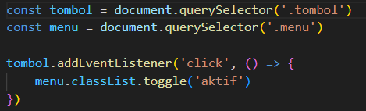
Component Navbar Responsive Mobile
Tampilan Mobile
Tampilan Desktop

Slide 9
Terima Kasih

